Slide 1
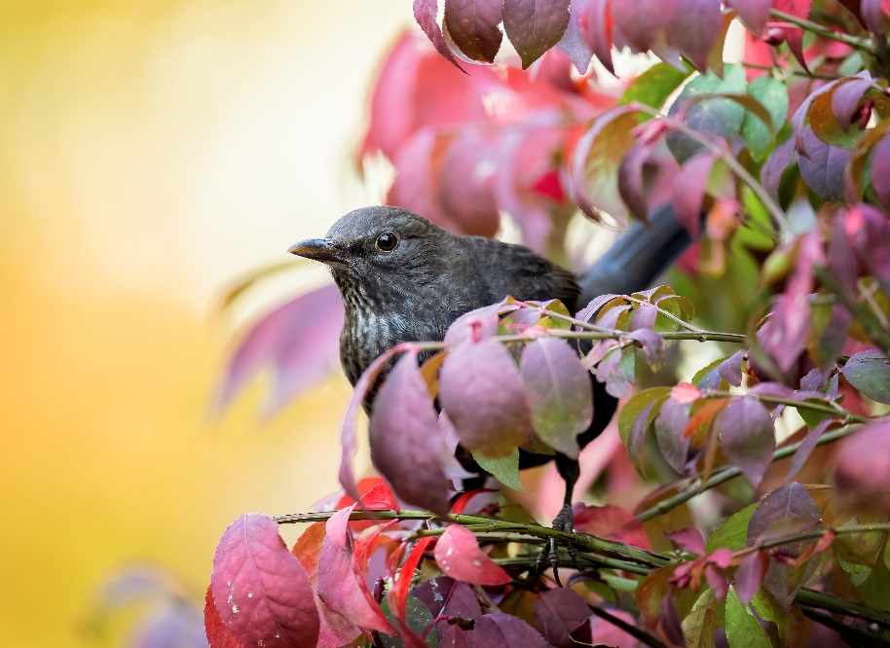
Aktivitetsplan
Finstad og Losby
Oktober
Tirsdag 1. oktober
Kl. 12:00: Andakt i storstua
Enkel servering
1. oktober: De eldres dag
Den internasjonale dagen for eldre markeres
med marsipankake i avdelingene
Torsdag 10. oktober
Kl. 11:30 – 12:00: Stoltrim i storstua
Kl. 18:00: Hyggekveld med Lions
Servering
Fredag 11. oktober
Kl. 11:30 - 12:00: Allsang i storstua
Vi synger inn måneden
med musikkterapeut Marianne
Mandag 14. oktober
Kl. 13:00 - 14:00: Generasjonssang
i storstua
Foto: Colourbox
Foto: Colourbox
Foto: Colourbox
Foto: Colourbox

Slide 2
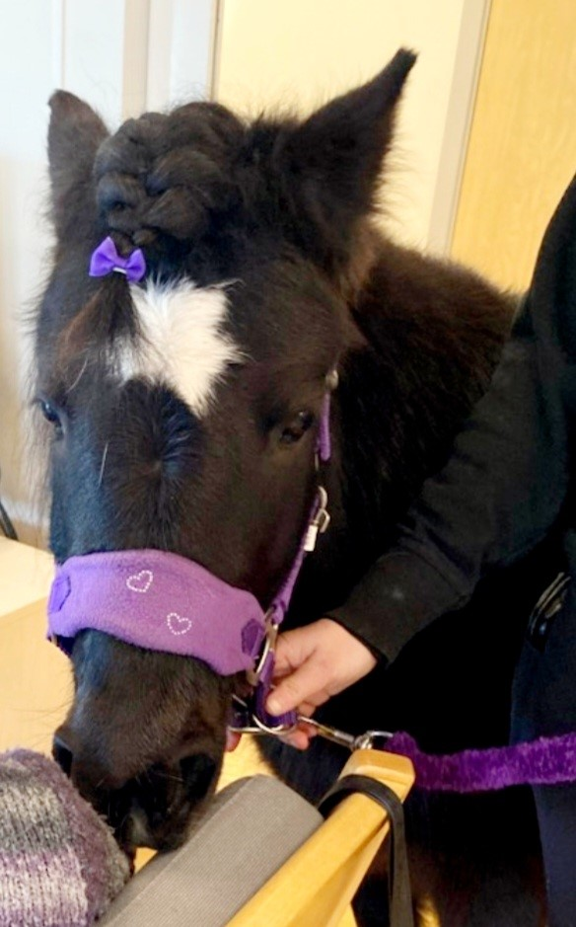
Tirsdag 15. oktober
Kl. 12:00: Andakt i storstua
Enkel servering
Torsdag 17. oktober
Kl. 11:30 – 12:00: Stoltrim i storstua
Tirsdag 22. oktober
Kl. 11:30: Formiddagsdans i storstua
med musikkterapeut Liv
og Lørenskog toraderi
Enkel servering
Mandag 28. oktober
Fra kl. 11:30: Besøk av Lollipop
Rekkefølgen:
- Losby U
- Losby 1
- Avslutter i storstua med
Finstad 1. og 2. etasje + dagsenteret
Tirsdag 29. oktober
Kl. 12:00: Andakt i storstua
Enkel servering
Musikkterapi med Liv og Marianne
Hver avdeling har musikkterapi to ganger i uken.
Se plakat på oppslagstavlen i avdelingen for mer informasjon
Foto: Colourbox

